Slide 1
استبيان قياس رضا المستفيدين
توزيع التمور و السلال الغذائية لشهر رمضان لجميع الفئات
عدد المستفيدين من المشروع 653 مستفيدة
2024
توزيع التمور و السلال الغذائية لشهر رمضان لجميع الفئات
استبيان قياس رضا المستفيدين

Slide 2
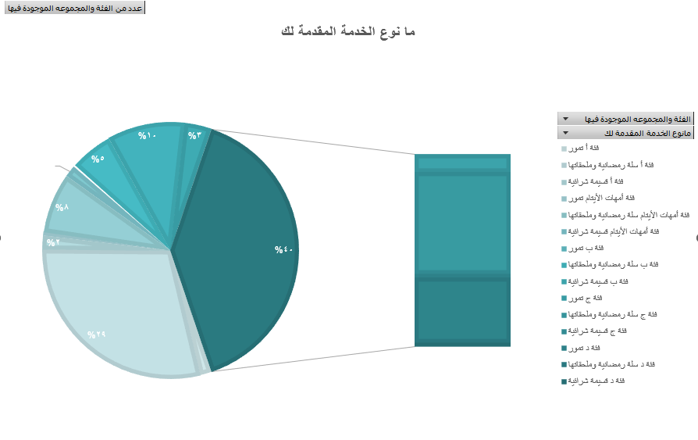
2024
توزيع التمور و السلال الغذائية لشهر رمضان لجميع الفئات
استبيان قياس رضا المستفيدين

Slide 3
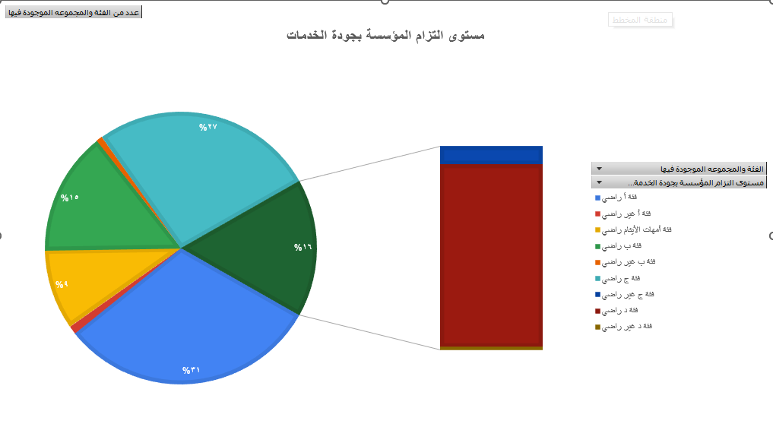

Slide 4
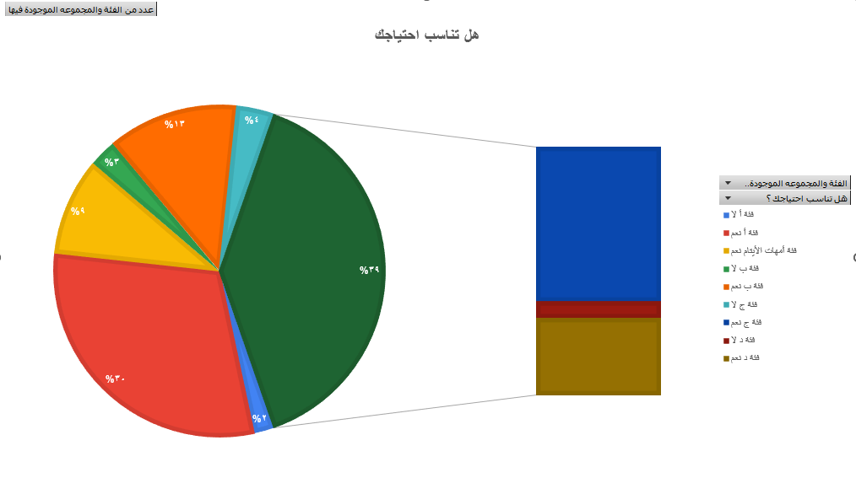

Slide 5
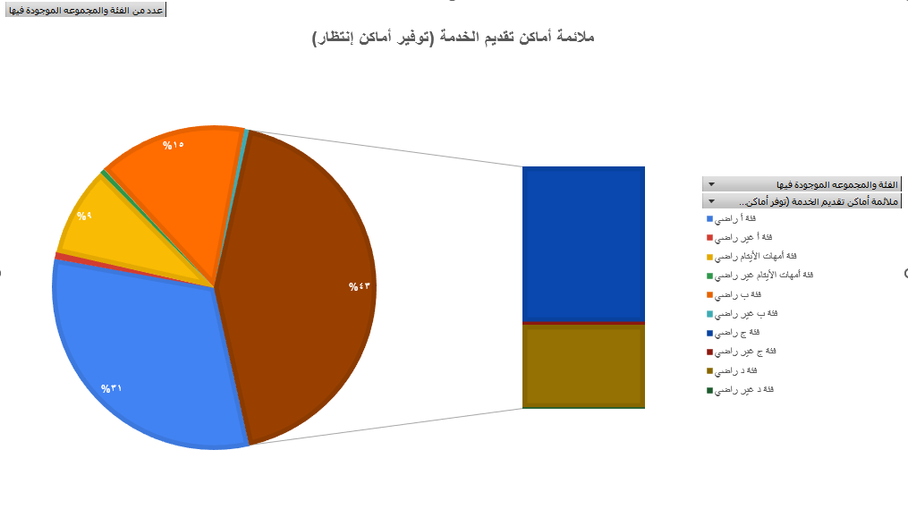

Slide 6
الاقتراحات و الشكاوى

